Slide 1

Informatica per le discipline umanistiche
Lezione 3 – Macchina di Turing cristiano.longo@unict.it

Slide 2
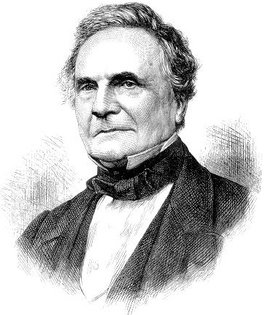
La Macchina Analitica
1837 Charles Babbage progetta la sua macchina analitica, capace di effettuare calcoli generali sotto il pieno controllo automatico.

Slide 3
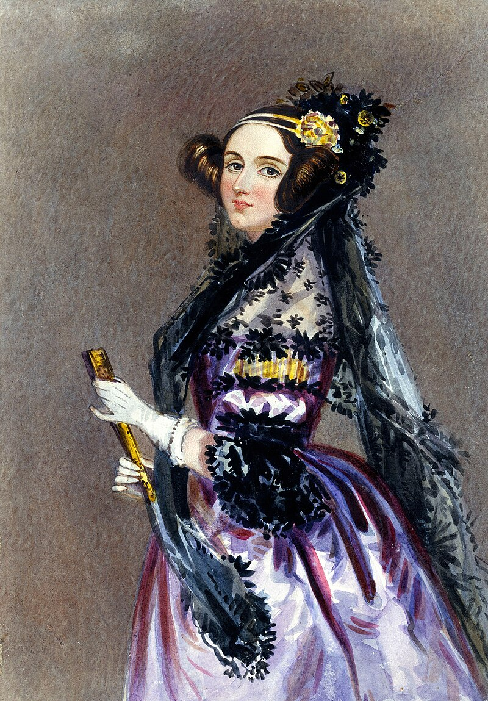
La Macchina Analitica
1837 Charles Babbage progetta la sua macchina analitica, capace di effettuare calcoli generali sotto il pieno controllo automatico.
Ada (Byron contessa di ) Lovelace scrisse svariati programmi per la macchina analitica. È considerata la prima programmatrice della storia.

Slide 4
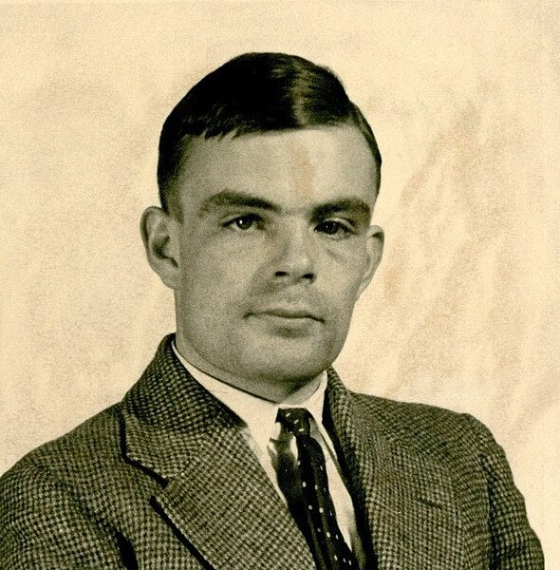
Gli Algoritmi secondo Alan Turing
Per affrontare il problema della decisione, nel 1936 Alan Turing in
On computable Numbers, with an application to the Entscheidungsproblem
presenta la sua macchina.

Slide 5
Gli Algoritmi secondo Turing - intuizione
Turing parte dall’osservazione delle azioni eseguite da una persona impegnata in un calcolo matematico, ad esempio una somma.

Slide 6
Gli Algoritmi secondo Turing - intuizione
Turing parte dall’osservazione delle azioni eseguite da una persona impegnata in un calcolo matematico, ad esempio una moltiplicazione. Essa ha a disposizione un foglio a quadretti e un lapis.
Pone la sua attenzione solo su alcuni simboli alla volta.
 |  | 4 | 2 | 3 | 1 | x
 |  |  |  | 7 | 7 | =
 |  |  |  |  | 7
Scrive simboli in base a quelli su cui ha posto attenzione
ed al suo stato mentale.
Stato Mentale: moltiplicazione delle singole cifre

Slide 7
Gli Algoritmi secondo Turing - intuizione
Turing parte dall’osservazione delle azioni eseguite da una persona impegnata in un calcolo matematico, ad esempio una moltiplicazione. Essa ha a disposizione un foglio a quadretti e un lapis.
Pone la sua attenzione solo su alcuni simboli alla volta.
 |  | 4 | 2 | 3 | 1 | x
 |  |  |  | 7 | 7 | =
 |  |  | 2 | 1 | 7
Scrive simboli in base a quelli su cui ha posto attenzione
ed al suo stato mentale.
Stato Mentale: moltiplicazione delle singole cifre

Slide 8
Gli Algoritmi secondo Turing - intuizione
Turing parte dall’osservazione delle azioni eseguite da una persona impegnata in un calcolo matematico, ad esempio una moltiplicazione. Essa ha a disposizione un foglio a quadretti e un lapis.
Pone la sua attenzione solo su alcuni simboli alla volta.
 |  | 4 | 2 | 3 | 1 | x
 |  |  |  | 7 | 7 | =
 |  | 1 | 6 | 1 | 7
Scrive simboli in base a quelli su cui ha posto attenzione
ed al suo stato mentale.
Stato Mentale: moltiplicazione delle singole cifre

Slide 9
Gli Algoritmi secondo Turing - intuizione
Turing parte dall’osservazione delle azioni eseguite da una persona impegnata in un calcolo matematico, ad esempio una moltiplicazione. Essa ha a disposizione un foglio a quadretti e un lapis.
Pone la sua attenzione solo su alcuni simboli alla volta.
 |  | 4 | 2 | 3 | 1 | x
 |  |  |  | 7 | 7 | =
 | 2 | 9 | 6 | 1 | 7
Scrive simboli in base a quelli su cui ha posto attenzione
ed al suo stato mentale.
Stato Mentale: moltiplicazione delle singole cifre

Slide 10
Gli Algoritmi secondo Turing - intuizione
Turing parte dall’osservazione delle azioni eseguite da una persona impegnata in un calcolo matematico, ad esempio una moltiplicazione. Essa ha a disposizione un foglio a quadretti e un lapis.
Pone la sua attenzione solo su alcuni simboli alla volta.
 |  | 4 | 2 | 3 | 1 | x
 |  |  |  | 7 | 7 | =
 | 2 | 9 | 6 | 1 | 7
 |  |  |  | 7
Scrive simboli in base a quelli su cui ha posto attenzione
ed al suo stato mentale.
Stato Mentale: moltiplicazione delle singole cifre

Slide 11
Gli Algoritmi secondo Turing - intuizione
Turing parte dall’osservazione delle azioni eseguite da una persona impegnata in un calcolo matematico, ad esempio una moltiplicazione. Essa ha a disposizione un foglio a quadretti e un lapis.
Pone la sua attenzione solo su alcuni simboli alla volta.
 |  | 4 | 2 | 3 | 1 | x
 |  |  |  | 7 | 7 | =
 | 2 | 9 | 6 | 1 | 7
 |  | 2 | 1 | 7
Scrive simboli in base a quelli su cui ha posto attenzione
ed al suo stato mentale.
Stato Mentale: moltiplicazione delle singole cifre

Slide 12
Gli Algoritmi secondo Turing - intuizione
Turing parte dall’osservazione delle azioni eseguite da una persona impegnata in un calcolo matematico, ad esempio una moltiplicazione. Essa ha a disposizione un foglio a quadretti e un lapis.
Pone la sua attenzione solo su alcuni simboli alla volta.
 |  | 4 | 2 | 3 | 1 | x
 |  |  |  | 7 | 7 | =
 | 2 | 9 | 6 | 1 | 7
 | 1 | 6 | 1 | 7
Scrive simboli in base a quelli su cui ha posto attenzione
ed al suo stato mentale.
Stato Mentale: moltiplicazione delle singole cifre

Slide 13
Gli Algoritmi secondo Turing - intuizione
Turing parte dall’osservazione delle azioni eseguite da una persona impegnata in un calcolo matematico, ad esempio una moltiplicazione. Essa ha a disposizione un foglio a quadretti e un lapis.
Pone la sua attenzione solo su alcuni simboli alla volta.
 |  | 4 | 2 | 3 | 1 | x
 |  |  |  | 7 | 7 | =
 | 2 | 9 | 6 | 1 | 7
2 | 9 | 6 | 1 | 7
Scrive simboli in base a quelli su cui ha posto attenzione
ed al suo stato mentale.
Stato Mentale: moltiplicazione delle singole cifre

Slide 14
Gli Algoritmi secondo Turing - intuizione
Turing parte dall’osservazione delle azioni eseguite da una persona impegnata in un calcolo matematico, ad esempio una moltiplicazione. Essa ha a disposizione un foglio a quadretti e un lapis.
Pone la sua attenzione solo su alcuni simboli alla volta.
 |  | 4 | 2 | 3 | 1 | x
 |  |  |  | 7 | 7 | =
 | 2 | 9 | 6 | 1 | 7
2 | 9 | 6 | 1 | 7
 |  |  |  |  | 7
Scrive simboli in base a quelli su cui ha posto attenzione
ed al suo stato mentale.
Stato Mentale: somma dei risultati

Slide 15
Gli Algoritmi secondo Turing - intuizione
Turing parte dall’osservazione delle azioni eseguite da una persona impegnata in un calcolo matematico, ad esempio una moltiplicazione. Essa ha a disposizione un foglio a quadretti e un lapis.
Pone la sua attenzione solo su alcuni simboli alla volta.
 |  | 4 | 2 | 3 | 1 | x
 |  |  |  | 7 | 7 | =
 | 2 | 9 | 6 | 1 | 7
2 | 9 | 6 | 1 | 7
 |  |  |  | 8 | 7
Scrive simboli in base a quelli su cui ha posto attenzione
ed al suo stato mentale.
Stato Mentale: somma dei risultati

Slide 16
Gli Algoritmi secondo Turing - intuizione
Turing parte dall’osservazione delle azioni eseguite da una persona impegnata in un calcolo matematico, ad esempio una moltiplicazione. Essa ha a disposizione un foglio a quadretti e un lapis.
Pone la sua attenzione solo su alcuni simboli alla volta.
 |  | 4 | 2 | 3 | 1 | x
 |  |  |  | 7 | 7 | =
 | 2 | 9 | 6 | 1 | 7
2 | 9 | 6 | 1 | 7
 |  |  | 7 | 8 | 7
Scrive simboli in base a quelli su cui ha posto attenzione
ed al suo stato mentale.
Stato Mentale: somma dei risultati

Slide 17
Gli Algoritmi secondo Turing - intuizione
Turing parte dall’osservazione delle azioni eseguite da una persona impegnata in un calcolo matematico, ad esempio una moltiplicazione. Essa ha a disposizione un foglio a quadretti e un lapis.
Pone la sua attenzione solo su alcuni simboli alla volta.
 |  | 4 | 2 | 3 | 1 | x
 |  |  |  | 7 | 7 | =
 | 2 | 9 | 6 | 1 | 7
2 | 9 | 6 | 1 | 7
 | 1 | 5 | 7 | 8 | 7
Scrive simboli in base a quelli su cui ha posto attenzione
ed al suo stato mentale.
Stato Mentale: somma dei risultati

Slide 18
Gli Algoritmi secondo Turing - intuizione
Turing parte dall’osservazione delle azioni eseguite da una persona impegnata in un calcolo matematico, ad esempio una moltiplicazione. Essa ha a disposizione un foglio a quadretti e un lapis.
Pone la sua attenzione solo su alcuni simboli alla volta.
 |  | 4 | 2 | 3 | 1 | x
 |  |  |  | 7 | 7 | =
 | 2 | 9 | 6 | 1 | 7
2 | 9 | 6 | 1 | 7
1 | 2 | 5 | 7 | 8 | 7
Scrive simboli in base a quelli su cui ha posto attenzione
ed al suo stato mentale.
Stato Mentale: somma dei risultati

Slide 19
Gli Algoritmi secondo Turing - intuizione
Turing parte dall’osservazione delle azioni eseguite da una persona impegnata in un calcolo matematico, ad esempio una moltiplicazione. Essa ha a disposizione un foglio a quadretti e un lapis.
Pone la sua attenzione solo su alcuni simboli alla volta.
 |  | 4 | 2 | 3 | 1 | x
 |  |  |  | 7 | 7 | =
 | 2 | 9 | 6 | 1 | 7
2 | 9 | 6 | 1 | 7
3 | 2 | 5 | 7 | 8 | 7
Scrive simboli in base a quelli su cui ha posto attenzione
ed al suo stato mentale.
Stato Mentale: somma dei risultati

Slide 20
Macchine di Turing
Una macchina di Turing è costituita
da un nastro infinito;
4 | 2 | 3 | 1 | x | 7 | 7 | = | 2 | 9 | 6 | 1 | 7 | + | 2 | 9 | 6 | 1 | 7 |  | = | 3 | 2 | 3 | 7 | 8 | 7
...

Slide 21
Macchine di Turing
Una macchina di Turing è costituita
da un nastro infinito;
una testina posizionata in ogni momento su una casella del nastro, in grado di leggere il simbolo nella casella, scrivere un nuovo simbolo e spostarsi a destra o sinistra di una posizione;
↓
4 | 2 | 3 | 1 | x | 7 | 7 | = | 2 | 9 | 6 | 1 | 7 | + | 2 | 9 | 6 | 1 | 7 |  | = | 3 | 2 | 3 | 7 | 8 | 7
...

Slide 22
Macchine di Turing
Una macchina di Turing è costituita
da un nastro infinito;
una testina posizionata in ogni momento su una casella del nastro, in grado di leggere il simbolo nella casella, scrivere un nuovo simbolo e spostarsi a destra o sinistra di una posizione;
uno stato;
↓
4 | 2 | 3 | 1 | x | 7 | 7 | = | 2 | 9 | 6 | 1 | 7 | + | 2 | 9 | 6 | 1 | 7 |  | = | 3 | 2 | 3 | 7 | 8 | 7
...
Stato: SOMMA

Slide 23
Macchine di Turing
Una macchina di Turing è costituita
da un nastro infinito;
una testina posizionata in ogni momento su una casella del nastro, in grado di leggere il simbolo nella casella, scrivere un nuovo simbolo e spostarsi a destra o sinistra di una posizione;
uno stato;
Un insieme finito di regole di transizione
(stato, simbolo letto) → (nuovo stato, simbolo da scrivere, spostamento)
↓
4 | 2 | 3 | 1 | x | 7 | 7 | = | 2 | 9 | 6 | 1 | 7 | + | 2 | 9 | 6 | 1 | 7 |  | = | 3 | 2 | 3 | 7 | 8 | 7
...
Stato: SOMMA

Slide 24
Macchine di Turing – definizione formale
Una macchina di Turing è definita da
da un insieme finito di stati Q che comprende lo stato iniziale 0;
un alfabeto dei simboli Γ che comprende - (blank);
un insieme finito di regole di transizione
(stato, simbolo letto) → (nuovo stato, simbolo da scrivere, spostamento {<, >, -}).

Slide 25
Macchine di Turing – definizione formale
Una macchina di Turing è definita da
da un insieme finito di stati Q che comprende lo stato iniziale 0;
un alfabeto dei simboli Γ che comprende - (blank);
un insieme finito di regole di transizione
(stato, simbolo letto) → (nuovo stato, simbolo da scrivere, spostamento {<, >, -}).
Una configurazione è caratterizzata da
dal contenuto del nastro (omettendo gli infiniti blank nella parte terminale del nastro),
dalla posizione della testina, e
dallo stato corrente.
↓
4 | 2 | 3 | 1 | x | 7 | 7 | = | 2 | 9 | 6 | 1 | 7 | + | 2 | 9 | 6 | 1 | 7 |  | = | 3 | 2 | 3 | 7 | 8 | 7
...
Stato: SOMMA

Slide 26
Macchine di Turing – esecuzione
Inizio
Fine
Leggi w
Nastro=w
S (stato)=0
Testina all’inizio
Restituisci il
contenuto
del nasto
F
Scrivi x
S=Q
Sposta la testina
In base a dir
Esiste
(S,c) → (Q,x,dir)
?
c=carattere
letto dalla testina
V

Slide 27
Macchine di Turing – esempio 1
Problema: data una stringa di caratteri X e Y (sequenza finita di X e Y),
sostituire Y ad ogni X.
Esempi
Macchina di Turing
Q={0}
Γ={X,Y,-}
Regole di transizione
(0,X) → (0,Y,>)
(0,Y) → (0,Y,>)
Dati di ingresso | Valore restituito
XYYXY | YYYYY
YYY | YYY
XXXX | YYYY

Slide 28
Macchine di Turing – esempio 1 - esecuzione
Regole di transizione
(0,X) → (0,Y,>)
(0,Y) → (0,Y,>)
Inizio
Leggi w
Fine
XYX
Nastro=w
S (stato)=0
Testina all’inizio
Restituisci il
contenuto
del nasto
F
S=Q
Scrivi x
Sposta la testina
In base a dir
Esiste
(S,c) → (Q,x,dir)
?
c=carattere
letto dalla testina
V

Slide 29
Macchine di Turing – es1 – configurazione iniziale
Regole di transizione
(0,X) → (0,Y,>)
(0,Y) → (0,Y,>)
Inizio
Leggi w
Fine
↓
X | Y | X | - | - | -
...
Nastro=w
S (stato)=0
Testina all’inizio
Restituisci il
contenuto
del nasto
S = 0
F
S=Q
Scrivi x
Sposta la testina
In base a dir
Esiste
(S,c) → (Q,x,dir)
?
c=carattere
letto dalla testina
V

Slide 30
Macchine di Turing – es1 - esecuzione
Regole di transizione
(0,X) → (0,Y,>)
(0,Y) → (0,Y,>)
Inizio
Leggi w
Fine
↓
X | Y | X | - | - | -
...
Nastro=w
S (stato)=0
Testina all’inizio
Restituisci il
contenuto
del nasto
S = 0
c=X
F
S=Q
Scrivi x
Sposta la testina
In base a dir
Esiste
(S,c) → (Q,x,dir)
?
c=carattere
letto dalla testina
V

Slide 31
Macchine di Turing – es1 – esecuzione
Regole di transizione
(0,X) → (0,Y,>)
(0,Y) → (0,Y,>)
Inizio
Leggi w
Fine
Stato corrente
↓
Simbolo letto
X | Y | X | - | - | -
...
Nastro=w
S (stato)=0
Testina all’inizio
Restituisci il
contenuto
del nasto
S = 0
F
S=Q
Scrivi x
Sposta la testina
In base a dir
Esiste
(S,c) → (Q,x,dir)
?
c=carattere
letto dalla testina
V

Slide 32
Macchine di Turing – es1 – esecuzione
Regole di transizione
(0,X) → (0,Y,>)
(0,Y) → (0,Y,>)
Inizio
Leggi w
Fine
↓
X | Y | X | - | - | -
...
Nastro=w
S (stato)=0
Testina all’inizio
Restituisci il
contenuto
del nasto
S = 0
F
S=Q
Scrivi x
Sposta la testina
In base a dir
Esiste
(S,c) → (Q,x,dir)
?
c=carattere
letto dalla testina
V

Slide 33
Macchine di Turing – es1 – esecuzione
Regole di transizione
(0,X) → (0,Y,>)
(0,Y) → (0,Y,>)
Inizio
Leggi w
Fine
↓
Nuovo stato
X | Y | X | - | - | -
...
Nastro=w
S (stato)=0
Testina all’inizio
Restituisci il
contenuto
del nasto
S = 0
F
S=Q
Scrivi x
Sposta la testina
In base a dir
Esiste
(S,c) → (Q,x,dir)
?
c=carattere
letto dalla testina
V

Slide 34
Macchine di Turing – es1 – esecuzione
Regole di transizione
(0,X) → (0,Y,>)
(0,Y) → (0,Y,>)
Inizio
Leggi w
Fine
↓
Nuovo stato
X | Y | X | - | - | -
...
Nastro=w
S (stato)=0
Testina all’inizio
Restituisci il
contenuto
del nasto
S = 0
F
S=Q
Scrivi x
Sposta la testina
In base a dir
Esiste
(S,c) → (Q,x,dir)
?
c=carattere
letto dalla testina
V

Slide 35
Macchine di Turing – es1 – esecuzione
Regole di transizione
(0,X) → (0,Y,>)
(0,Y) → (0,Y,>)
Inizio
Leggi w
Fine
↓
X | Y | X | - | - | -
...
Simbolo da scrivere
Nastro=w
S (stato)=0
Testina all’inizio
Restituisci il
contenuto
del nasto
S = 0
F
S=Q
Scrivi x
Sposta la testina
In base a dir
Esiste
(S,c) → (Q,x,dir)
?
c=carattere
letto dalla testina
V

Slide 36
Macchine di Turing – es1 – esecuzione
Regole di transizione
(0,X) → (0,Y,>)
(0,Y) → (0,Y,>)
Inizio
Leggi w
Fine
↓
Y | Y | X | - | - | -
...
Simbolo da scrivere
Nastro=w
S (stato)=0
Testina all’inizio
Restituisci il
contenuto
del nasto
S = 0
F
S=Q
Scrivi x
Sposta la testina
In base a dir
Esiste
(S,c) → (Q,x,dir)
?
c=carattere
letto dalla testina
V

Slide 37
Macchine di Turing – es1 – esecuzione
Regole di transizione
(0,X) → (0,Y,>)
(0,Y) → (0,Y,>)
Inizio
Leggi w
Fine
↓
Y | Y | X | - | - | -
...
Spostamento
Nastro=w
S (stato)=0
Testina all’inizio
Restituisci il
contenuto
del nasto
S = 0
F
S=Q
Scrivi x
Sposta la testina
In base a dir
Esiste
(S,c) → (Q,x,dir)
?
c=carattere
letto dalla testina
V

Slide 38
Macchine di Turing – es1 – esecuzione
Regole di transizione
(0,X) → (0,Y,>)
(0,Y) → (0,Y,>)
Inizio
Leggi w
Fine
↓
Y | Y | X | - | - | -
...
Spostamento
Nastro=w
S (stato)=0
Testina all’inizio
Restituisci il
contenuto
del nasto
S = 0
F
S=Q
Scrivi x
Sposta la testina
In base a dir
Esiste
(S,c) → (Q,x,dir)
?
c=carattere
letto dalla testina
V

Slide 39
Macchine di Turing – es1 – esecuzione
↓
Regole di transizione
(0,X) → (0,Y,>)
(0,Y) → (0,Y,>)
Y | Y | X | - | - | -
...
S = 0
↓
Y | Y | X | - | - | -
...
S = 0
↓
Y | Y | Y | - | - | -
...
S = 0

Slide 40
Macchine di Turing – es1 – esecuzione
Regole di transizione
(0,X) → (0,Y,>)
(0,Y) → (0,Y,>)
Inizio
Fine
↓
Leggi w
Y | Y | Y | - | - | -
...
S = 0
c= -
Nastro=w
S (stato)=0
Testina all’inizio
Restituisci il
contenuto
del nasto
F
Scrivi x
S=Q
Sposta la testina
In base a dir
Esiste
(S,c) → (Q,x,dir)
?
c=carattere
letto dalla testina
V

Slide 41
Macchine di Turing – es1 – esecuzione
Regole di transizione
(0,X) → (0,Y,>)
(0,Y) → (0,Y,>)
Inizio
Fine
↓
Leggi w
Y | Y | Y | - | - | -
...
S = 0
Nastro=w
S (stato)=0
Testina all’inizio
Restituisci il
contenuto
del nasto
YYY
F
Scrivi x
S=Q
Sposta la testina
In base a dir
Esiste
(S,c) → (Q,x,dir)
?
c=carattere
letto dalla testina
V

Slide 42
Simulatore di Macchine di Turing
https://www.turingsimulator.net/
Alfabeto Γ: qualsiasi simbolo, anche il blank -
Stati Q: qualsiasi stringa di caratteri
Stato iniziale: sempre 0
Regole di transizione: specificate come
(stato_corrente, carattere_letto, nuovo_stato, carattere_scritto,direzione)
Esempi di regole di transizione
(0,X,0,Y,>)
(DISPARI,X,PARI,X,>)

Slide 43
Macchine di Turing – es. 2
Problema: data una stringa di caratteri X e Y, se il primo carattere è X sostituire il secondo carattere con C. Altrimenti, se il primo carattere è Y, sostituire il secondo carattere con D.
Esempi
Dati di ingresso | Valore restituito
XYYXY | XCYXY
XXYXY | XCYXY
YYXY | YDXY
YXXY | YDXY
X | XC
Y | YD

Slide 44
Macchine di Turing – es. 2
Problema: data una stringa di caratteri X e Y, se il primo carattere è X sostituire il secondo carattere con C. Altrimenti, se il primo carattere è Y, sostituire il secondo carattere con D.
Esempi
Regole di transizione
(0,X) → (FIRSTX,X,>)
(0,Y) → (FIRSTY,Y,>)
(FIRSTX,X) → (END,C,-)
(FIRSTX,Y) → (END,C,-)
(FIRSTX,-) → (END,C,-)
(FIRSTY,Y) → (END,D,-)
(FIRSTY,Y) → (END,D,-)
(FIRSTY,-) → (END,D,-)
Dati di ingresso | Valore restituito
XYYXY | XCYXY
XXYXY | XCYXY
YYXY | YDXY
YXXY | YDXY
X | XC
Y | YD

Slide 45
Macchine di Turing – es. 3
Problema: data una stringa di caratteri X e Y, se il primo carattere è X sostituire tutte le Y con C. Altrimenti, se il primo carattere è Y, sostituire tutte le Y con D.
Esempi
Dati di ingresso | Valore restituito
XYYXY | XCCXC
YYXY | DDXD
Y | D
XXX | XXX
XYX | XCX

Slide 46
Macchine di Turing – es. 3
Problema: data una stringa di caratteri X e Y, se il primo carattere è X sostituire tutte le Y con C. Altrimenti, se il primo carattere è Y, sostituire tutte le Y con D.
Esempi
Regole di transizione
(0,X) → (FIRSTX,X,>)
(0,Y) → (FIRSTY,D,>)
(FIRSTX,X) → (FIRSTX,X,>)
(FIRSTX,Y) → (FIRSTX,C,>)
(FIRSTY,X) → (FIRSTY,X,>)
(FIRSTY,Y) → (FIRSTY,D,>)
Dati di ingresso | Valore restituito
XYYXY | XCCXC
YYXY | DDXD
Y | D
XXX | XXX
XYX | XCX

Slide 47
Macchine di Turing – es. 4
Problema: data una stringa di caratteri X e Y,
sostituire C ad ogni X che è preceduto da Y.
Esempi
Regole di transizione
(0,X) → (PREDX,X,>)
(0,Y) → (PREDY,Y,>)
(PREDX,X) → (PREDX,X,>)
(PREDX,Y) → (PREDY,Y,>)
(PREDY,X) → (PREDX,C,>)
(PREDY,Y) → (PREDY,Y,>)
Dati di ingresso | Valore restituito
XYYXY | XYYCY
YXXY | YCXY
XYXYYXXXXX | XYCYYCXXXX

Slide 48
Conseguenze
Esistono problemi indecidibili.

Slide 49
Conseguenze
Esistono problemi indecidibili.
Distinzione tra hardware e software.

Slide 50
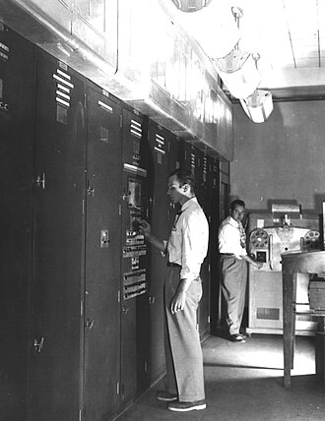
Conseguenze
Esistono problemi indecidibili.
Distinzione tra hardware e software.
Architettura di von Neumann

